Slide 1
서비스 구성도

Slide 2
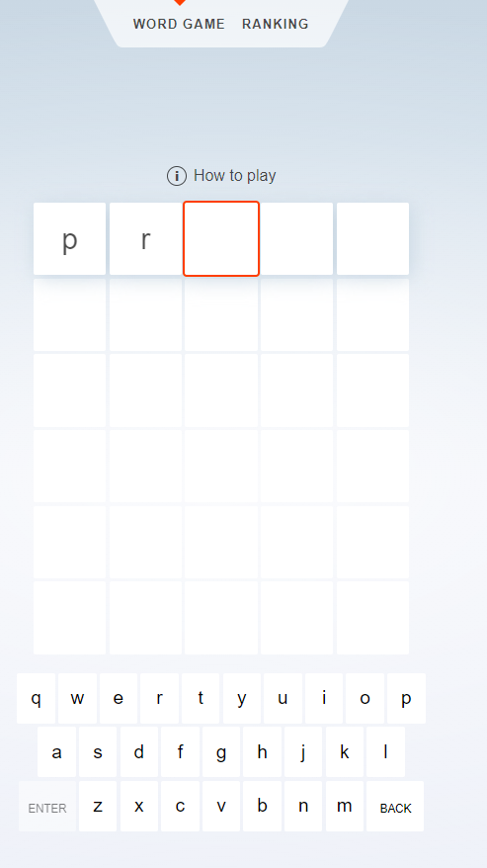
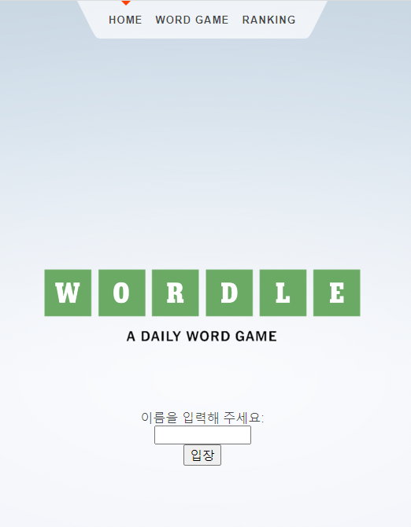
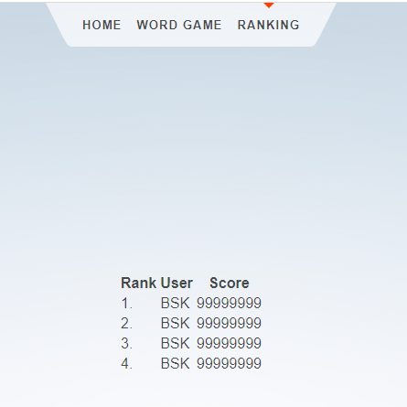
페이지 구성

Slide 3

서버 구조 개략
User Service
Game Page (Front Server)
Ranking Service
Score Service

Slide 4
